Slide 1



CSS PREPROCESSOR

Slide 2
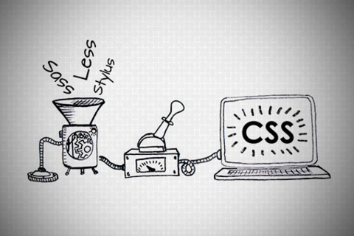
Preprocesadores CSS… ¿Que son?
Mozilla.org es quien define los estándares css y estipula:
“Son programas que permiten generar CSS a partir de la SINTAXIS ESPECÍFICA DE CADA PREPROCESADOR, pudiendo llegar a tener caracterìsticas de lenguajes de programación”.
Y esto… ¿Qué quiere decir?
Que podemos trabajar con
funcionalidades adicionales, tales como:
Variables
Funciones
Anidación
Mixing
Etc.
Luego, simplemente, compilamos a CSS!

Slide 3
Preprocesadores CSS - OBJETIVOS
Permite una estructuración del CSS más legible y fácil de mantener a largo plazo y gran escala
Contiene más funcionalidades (funciones, operadores)
Reduce líneas de código
Optimiza calidad de trabajo
Esto se resume en:
DESARROLLO MÁS RÁPIDO Y ROBUSTO
CÓDIGO MÁS ESTRUCTURADO Y “DRY” (don't repeat yourself)
GRAN ESCALABILIDAD Y MANTENIBILIDAD

Slide 4
Preprocesadores CSS
ALGUNAS (pocas) DESVENTAJAS:
“Cierta” cantidad de boilerplate inicial
Diversidad de sintaxis entre implementaciones
Código final poco apto para producción
(según gente muy quisquillosa)

Slide 5
Preprocesadores CSS
Los Preprocesadores NO son Frameworks...
PREPROCESADOR
Sintaxis Propia
Funcionalidades extras
Se compila a CSS
Ejemplos:
SASS
LESS
STYLUS
FRAMEWORK
Hojas CSS con Layouts, elementos y clases ya creadas y preparadas para producción
Estilo visual predefinido y consistente
Menos boilerplate
Ejemplos:
BOOTSTRAP
FOUNDATION
BULMA
TAILWIND

Slide 6
Preprocesadores CSS
Los Preprocesadores TAMPOCO son Postprocesadores...
PREPROCESADOR
Sintaxis Propia
Funcionalidades extras
Se compila a CSS
Ejemplos:
SASS
LESS
STYLUS
POSTPROCESADOR
Da formato “de producción”a CSS
Autogenera polyfills (suena a pokemon)
Permite usar especificaciones CSS aún no implementadas
Ejemplos:
POSTCSS
STYLE COW
-PREFIX-FREE

Slide 7
FUNCIONALIDADES
VARIABLES
✔️
✔️
✔️
NESTING
✔️
✔️
✔️
MIXINS
✔️
✔️
✔️
FUNCTIONS
✔️
✔️✔️
✔️
INTERPOLATION
✔️
✔️
✔️
NAMESPACES
❌
✔️
❌
@IMPORTS
✔️
✔️
✔️
OPERATORS
❌✔️
✔️
✔️✔️

Slide 8
SASS
Syntactically Awesome Style Sheets

Slide 9
Preprocesadores CSS
El más usado y longevo (2006)
Diferentes implementaciones
Sintaxis doble: SASS y SCSS
Compatible con TODAS las librerías CSS
Características similares o superiores 😎
al resto de preprocesadores…

Slide 10
Preprocesadores CSS
HISTORIA E IMPLEMENTACIONES:
Ruby Sass (2006-2019) ⚰️
LibSass C/C++ (deprecated) 🧟
Dart library (current) => JS library

Slide 11
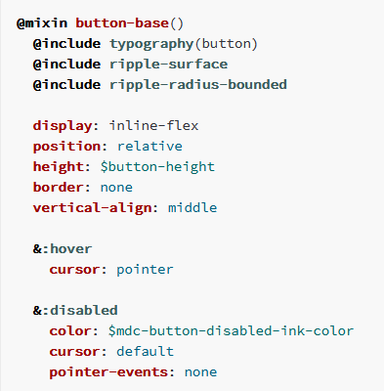
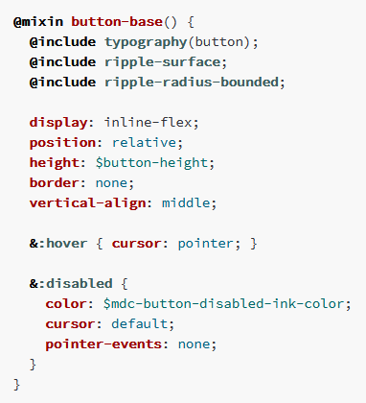
Preprocesadores CSS
SINTAXIS DUAL:
.sass
Basada en indentación
.scss
Similar a CSS

Slide 12
LESS
Leaner Style Sheets

Slide 13
Preprocesadores CSS
Tan solo añade algunos aspectos al CSS, por lo que es muy sencillo de aprender. (Es Less complicado que el CSS…)
Autocompilación de formato .less a .css
Puede ejecutarse en Node.js o en el navegador
Más orientado al uso de funciones que otros preprocesadores.
Características parecidas a SASS y Stylus

Slide 14
Preprocesadores CSS
SINTAXIS:
.less
Similar a .css y .scss
@link-color:#428bca;
@link-color-hover: darken(@link-color, 10%);
a,
.link {
color: @link-color;
}
a:hover {
color: @link-color-hover;
}
.widget {
color: #fff;
background: @link-color;
}

Slide 15
STYLUS
Expressive, dynamic, robust CSS

Slide 16
Preprocesadores CSS
Sintaxis corta y eficiente
La estructura se basa en la indentación
Su diseño está influenciado por Sass y LESS
Está escrito en JADE y Node.js
Formato .styl

Slide 17
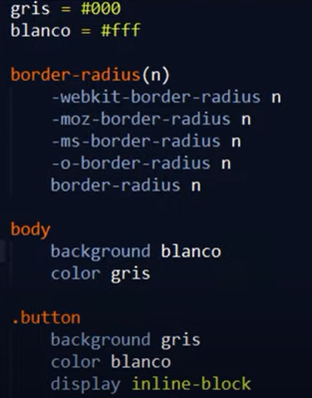
Preprocesadores CSS
SINTAXIS:
.styl
Similar a .sass

Slide 18
CARACTERÍSTICAS PRINCIPALES:

Slide 19
VARIABLES
Las variables se utilizan para controlar valores que se vayan a utilizar de manera reiterada
CSS
#box {
color: #fff;
background: #00f;
}
LESS
@font-color: #fff;
@bg-color: #00f
#box{
color: @font-color;
background: @bg-color;
}
SASS (.scss)
$font-color: #fff;
$bg-color: #00f;
#box{
color: $font-color;
background: $bg-color;
}
STYLUS
font-color = #fff
bg-color = #00f
#box
color font-color
background bg-color

Slide 20
MIXINS
Los mixins son una forma de agrupar un conjunto de propiedades
con el fin de ahorrar líneas de código al reutilizarlas.
CSS
.class {
color: black;
background: white;
}
.post a {
color: red;
border-top: dotted 1px black;
border-bottom: solid 2px black;
}
LESS
.my-mixin {
color: black;
}
.my-other-mixin() {
background: white;
}
.bordered {
border-top: dotted 1px black;
border-bottom: solid 2px black;
}
.class {
.my-mixin();
.my-other-mixin();
}
.post a {
color: red;
.bordered();
SASS (.scss)
@mixin my-mixin {
color: black;
}
@mixin my-other-mixin(){
background: white;
}
.bordered {
border-top: dotted 1px black;
border-bottom: solid 2px black;
}
.class {
@include my-mixin();
@include my-other-mixin();
}
.post a {
color: red;
@include bordered();
}

Slide 21
MIXINS
Los mixins son una forma de agrupar un conjunto de propiedades
con el fin de ahorrar líneas de código al reutilizarlas.
CSS
.class {
color: black;
background: white;
}
.post a {
color: red;
border-top: dotted 1px black;
border-bottom: solid 2px black;
}
STYLUS (.styl)
my-mixin()
color: black
my-other-mixin()
background: white
.bordered
border-top: dotted 1px black
border-bottom: solid 2px black
.class
my-mixin()
my-other-mixin()
.post a
color: red
bordered()
SASS (.sass)
@mixin
my-mixin
color: black
my-other-mixin()
background: white
.bordered
border-top: dotted 1px black
border-bottom: solid 2px black
.class
@include my-mixin()
@include my-other-mixin()
.post
a
color: red
@include bordered()

Slide 22
NESTING
Nos permite anidar elementos de forma jerárquica.
Especialmente útil al usar media queries en Responsive Design.
CSS
.navbar {
background-color: orangered;
padding: 1rem;
}
.navbar ul {
list-style: none;
}
.navbar li {
text-align: center;
margin: 1rem;
}
LESS, SASS (.scss)
.navbar {
background-color: orangered;
padding: 1rem;
ul {
list-style: none;
}
li {
text-align: center;
margin: 1rem;
}
}
STYLUS, SASS (.sass)
.navbar
background-color: orangered
padding: 1rem
ul
list-style: none
li
text-align: center
margin: 1rem

Slide 23
MAPS
Utilizados sobre todo para los mixins, los maps contienen pares de clave-valor
CSS
.button {
color: blue;
border: 1px solid
green;
}
LESS, SASS (.scss)
#colors() {
primary: blue;
secondary: green;
}
.button {
color: #colors[primary];
border: 1px solid #colors[secondary];
}

Slide 24
MAPS
Utilizados sobre todo para los mixins, los maps contienen pares de clave-valor
CSS
.button {
color: blue;
border: 1px solid
green;
}
SASS (.sass)
#colors()
primary: blue
secondary: green
.button
color: #colors[primary]
border: 1px solid #colors[secondary]
STYLUS (.styl)
colors = {
primary: blue,
secondary: green
}
.button
color: colors[‘primary’]
border: 1px solid colors.secondary

Slide 25
FUNCTIONS
Métodos integrados al igual que en los lenguajes de programación
Relativas a la lógica de programación:
Condicionales → if - else, boolean...
String → replace, format, escape...
List → length, range, each…
Math → min, max, floor, round…
Type → isnumber, isurl, iscolor, is pixel…
Miscelánea → image-size, image-width, convert, get-unit...

Slide 26
FUNCTIONS
Métodos integrados al igual que en los lenguajes de programación
Relativas al tratamiento del color:
Definición → rgb, rgba, hsl, hsv, hsva…
Canal → saturation, lightness, luminance...
Operaciones → darken, mix, contrast, shade...
Combinación → multiply, difference, overlay...

Slide 27
DIRECTIVAS @
@IMPORT
En Sass, funciones como el @if, @else o el @for han de especificarse con @ delante en vez de como una función al uso.
$type: monster;
p {
@if $type == ocean {color: blue;}
@else if $type == matador {color: red;}
@else if $type == monster {color: green;)
@else {color: black;}}
SASS (.scss)
Este mismo @ se utiliza en los preprocesadores, entre otras muchas cosas, para poder importar hojas de estilo tanto .css como .sass, .scss, .less o .styl, mediante @import

Slide 28
Preprocesadores CSS
EJEMPLOS DE CÓDIGO:
Variables y Nesting con Media Queries
en Responsive Web Design
Mixins, Maps y Loops en Botones
Mixins y Animación sobre Elementos
Mixins demasiado grandes
Nesting demasiados niveles
Una curiosidad: The Mine

Slide 29
¡GRACIAS!

Slide 30
BIBLIOGRAFÍA
Documentación oficial:
SASS
LESS
Stylus
Ejemplos de código por:
@jcoulterdesign, @taniarascia, @giana, @elrumordelaluz y @miquel
Vídeos de YT:
Aprende LESS en 15 MINUTOS
Aprende SASS en MENOS de 15 MINUTOS

